Slide 1

Český jazyk
Slova se slabikou ny, ný
Mgr. Vladimíra Mikulášková
ZŠ Jenišovice
VY_32_INOVACE_189

Slide 2
N je tvrdá souhláska, proto napíšeme tvrdé y, ý.
Tvoř slova:
mali
stí
koru
ny
zvo
koře
peři

Slide 3
Tvoř slova:
stat
čer
hod
vad
ný
soud
lí
lad

Slide 4
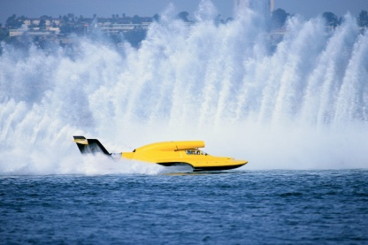
Doplň a zdůvodni:
Na kostele bijí zvon--.
Máme boty od hlín--.
Dostali jsme novin--.
Včera jsem byl u Dan--.
Na zahradě rostou malin--.
Mám čisté peřin--.
V moři jsou velké vln--.
Postavíme stan--.
Nekrč ramen--!
stany
noviny
vlny

Slide 5
N je tvrdá souhláska, proto napíšeme tvrdé y, ý.
Řešení:
Tvoř slova:
mali
stí
koru
ny
zvo
koře
Maliny, stíny, koruny, zvony, kořeny, peřiny
peři

Slide 6
Tvoř slova:
stat
čer
hod
vad
ný
soud
Řešení:
Statný, černý, hodný, vadný, soudný, líný, ladný
lí
lad

Slide 7
Řešení:
Doplň a zdůvodni:
Na kostele bijí zvony.
Máme boty od hlíny.
Dostali jsme noviny.
Včera jsem byl u Dany.
Na zahradě rostou maliny.
Mám čisté peřiny.
V moři jsou velké vlny.
Postavíme stany.
Nekrč rameny!
stany
noviny
vlny

